Slide 1


Slide 2


Estadistica y probabilidad
Capítulo 5. Variables aleatorias discretas y Distribuciones de Probabilidad

Slide 3
Principales Distribuciones Discretas
En lo que sigue del curso, estudiaremos algunas de las distribuciones de variables discretas mas comunes:
Bernouilli Be(p)
Binomial B(n,p)
X tiene distribución
de probabilidad
Poisson P(λ)
Geométrica G(p)
Binomial Negativa
BN(n,p)
Hipergeométrica
H(N,M,n)

Slide 4
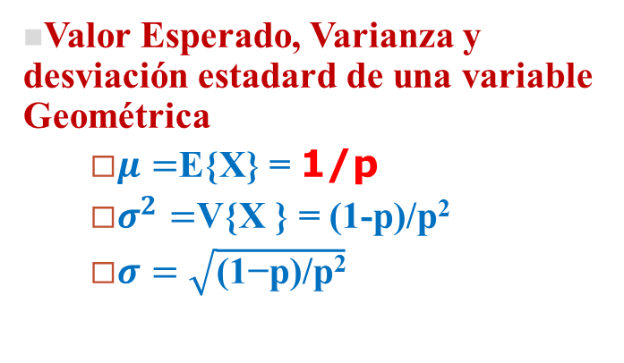
Distribución Geométrica G(p)
Una variable aleatoria X tiene distribución Geométrica de parámetro p, si cuenta los sucesos o ensayos hasta obtener el primer éxito. y se denota por X ≈ G(p)
La distribución de probabilidad de X = # de sucesos hasta obtener el primer éxito en el k-ésimo ensayo, viene dado por:
Valor Esperado, Varianza y desviación estadard de una variable Geométrica
$μ=$E{X} = 1/p
$σ^{2}=$V{X } = (1-p)/p²
$σ=\sqrt{\text{(1−}\text{p}\text{)/}\text{p}\text{2}}$

Slide 5
Distribución Geométrica G(p)
La probabilidad de que cierto examen médico dé lugar a una reacción “positiva” es igual a 0.8,
¿cuál es la probabilidad de que ocurran 5 reacciones “negativas” antes de la primera positiva?
¿cuál es la probabilidad de que ocurran menos de 3 reacciones “negativas” antes de la primera positiva?
¿cuál es la probabilidad de que ocurran almenos de 2 reacciones “negativas” antes de la primera positiva?
Solución
La distribución de probabilidad de X = # de sucesos hasta obtener el primer éxito, viene dado por:
a) ¿cuál es la probabilidad de que ocurran 5 reacciones “negativas” antes de la primera positiva?

Slide 6
Distribución Geométrica G(p)
La probabilidad de que cierto examen médico dé lugar a una reacción “positiva” es igual a 0.8,
b. ¿cuál es la probabilidad de que ocurran menos de 3 reacciones “negativas” antes de la primera positiva?
c. ¿cuál es la probabilidad de que ocurran almenos de 2 reacciones “negativas” antes de la primera positiva?
Solución
La distribución de probabilidad de X = # de sucesos hasta obtener el primer éxito, viene dado por:
b. ¿cuál es la probabilidad de que ocurran menos de 3 reacciones “negativas” antes de la primera positiva?

Slide 7
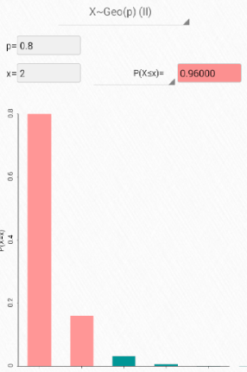
Distribución Geométrica G(p)
La probabilidad de que cierto examen médico dé lugar a una reacción “positiva” es igual a 0.8, c. ¿cuál es la probabilidad de que ocurran almenos de 2 reacciones “negativas” antes de la primera positiva?
Solución
La distribución de probabilidad de X = # de sucesos hasta obtener el primer éxito, viene dado por:
b. ¿cuál es la probabilidad de que ocurran almenos de 2 reacciones “negativas” antes de la primera positiva?

